Slide 1
Aufbau einer unabhängigen natürlich-sprachlichen Mensch-Roboter-Interaktion
Martin Eisoldt
Institut für Angewandte Informatik
Professur für Mensch-Computer-Interaktion
Verteidigung Masterarbeit
05.12.2019

Slide 2
Gliederung
1. Ziele
2. Architektur von Sprachassistenzsystemen
3. Betrachtungen zum Datenschutz
4. Assistenzroboter
5. Mögliche Sprachassistenten
6. Konzept
7. Prototyp
6. Evaluation
7. Fazit
8. Demonstration

Slide 3
Ziele
Interaktion mit gesprochener Sprache
geringes Vorwissen
Nutzung auch mit motorischen Einschränkungen
universelles Konzept
Schutz der Privatsphäre
Test mit Prototyp

Slide 4
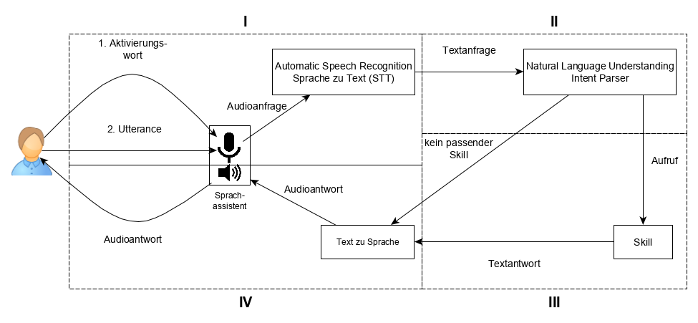
Architektur von Sprachassistenzsoftware

Slide 5
Betrachtungen zum Datenschutz - DSGVO
§ 3
„Räumlicher Anwendungsbereich“
§ 5
„Grundsätze für die die Verarbeitung personenbezogener Daten“
§ 17
„Recht auf Löschung“
§ 25
„Datenschutz durch Technikgestaltung und durch datenschutzfreundliche Voreinstellungen“

Slide 6
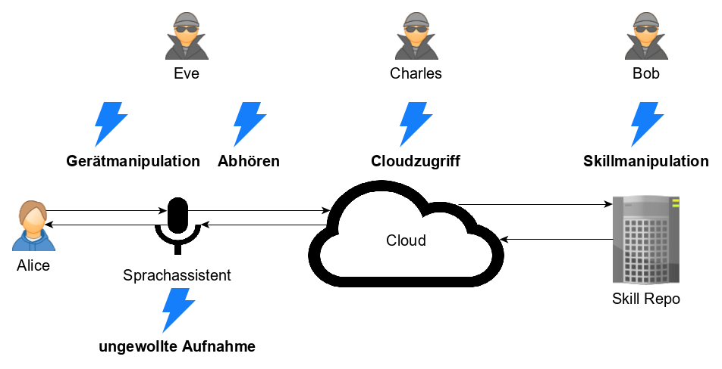
Betrachtungen zum Datenschutz – Mögliche Angriffe

Slide 7
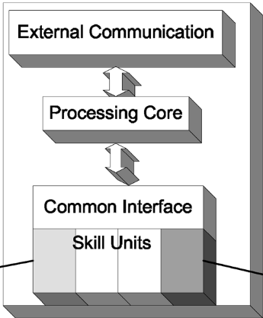
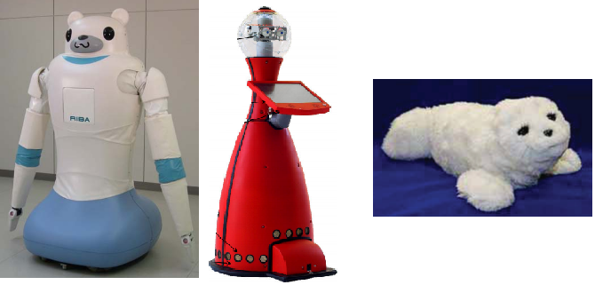
Assistenzroboter
(teil-)autonom
unterstützt Menschen
keine Produktion
Basisarchitektur [Gal+ 06]
RIBA [Muk+ 10], TOOMAS [Gro+ 09], PARO [CAL+ 11]

Slide 8



Mögliche Sprachassistenzsysteme
https://mycroft.ai/wp-content/uploads/2019/01/Mycroft_logo_two_markandtype_hires.png
https://www.panbachi.de/wp-content/uploads/2019/04/snips.jpg
https://i0.wp.com/stadt-bremerhaven.de/wp-content/uploads/2018/02/amazon-alexa.jpg
Besonderheit:
Modular Datenschutz im Mittelpunkt Marktführer

Slide 9
Konzept - Geeignete Einsatzszenarien
Pflege von Patienten
Unabhängigkeit der Patienten
Mobilitätshilfe
Haushaltshilfe (z.B. Bodenreinigung)
Navigationshilfe

Slide 10
Konzept – Kernanforderungen
Steuerung des Roboters mit natürlicher Sprache
Bedienung ohne Vorwissen
möglichst freie Wortwahl für Befehle
Schutz der Privatsphäre
Anpassungen an (Kern-)Funktionen möglich

Slide 11
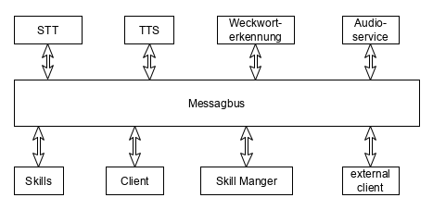
Mycroft AI
https://mycroft.ai/wp-content/uploads/2019/01/Mycroft_logo_two_markandtype_hires.png

Slide 12
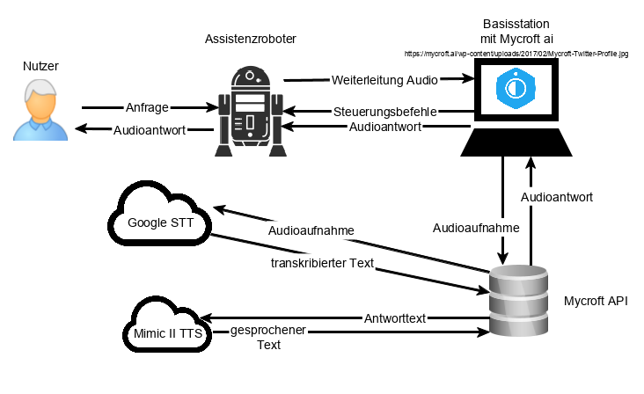
Konzept

Slide 13
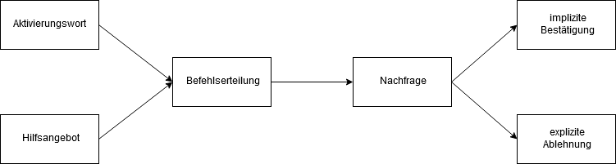
Konzept – Befehlsbestätigung

Slide 14
Prototyp
Drehung
zu Raum fahren
Gegenstand bringen
Nutzer ansprechen
aus dem Weg fahren
zurückkehren

Slide 15
Prototyp – Erfüllung der Anforderungen
Welche Anforderungen wurden erfüllt
Und welche werden aus welchen Gründen nichterfüllt?
Alle Muss Kriterien erfüllt, auch alle bis auf zwei Kann Kriterien

Slide 16
Evaluation – Design
Hypothesen
Nutzung ist selbsterklärend
Gefühl von Natürlichkeit
Datenschutz erhöht Bereitschaft zur Nutzung
eigene Fragen
Gespräch
SUS

Slide 17
Evaluation – Ergebnisse
Welche Ergebnisse hat SUS erzielt -> wie sind diese zu verstehen
Welche Ergebnisse hat die eigene Befragung erzielt
Extra Folie oder hier: was kann aus den Ergebnissen abgeleitet werden?
SUS: 70 Punkte
Nicht als natürlich empfunden

Slide 18
Fazit
Besonders auf die Diskussion & Ausblick eingehen
Diskussion: was verbesserungswürdig/gut
Ausblick: welche Änderungen sind für eine Verbesserung des Systems möglich

Slide 19
Präsentation

Slide 20
Anhang

Slide 21
Sequenzdiagramme

Slide 22
Ergebnisse der Studie im Detail

Slide 23
Anforderungen im Detail

